Slide 1

Enchères Immobilières
-
Les
Indispensables
à connaître
Par
Guillaume VIRONDEAU

Slide 2



Tout le monde peut acheter aux enchères,
vraiment ?
Oui.
A condition :
D’avoir les bonnes connaissances
D’avoir la motivation suffisante
De ne pas croire que ce sera facile !

Slide 3

Étape 1
Connaître les biens mis en vente
près de chez vous

Slide 4

Il existe 4 moyens pour avoir connaissance des biens à la vente :
Classés par ordre d’efficacité :
1/ Le tableau d’affichage situé au sein du tribunal
2/ Les sites spécialisés *
3/ Les annonces dans les journaux d’annonces légales
4/ Une affiche A3 fixée en limite de propriété du bien à vendre
*Cf page suivante

Slide 5

*Une liste des sites spécialisés les plus utiles :
  Licitor (site + application mobile)
  Vench.fr
  Avoventes.fr
  Info-enchères.com
Il peut aussi y avoir des sites locaux ou les propres sites des cabinets d’avocats.

Slide 6

Étape 2
Obtenir des documents d’information sur le bien
Adressez-vous à l’avocat poursuivant, au tribunal, ou allez voir sur www.avoventes.fr

Slide 7

Étape 3
Visiter le bien
Il y aura une ou deux visites groupées.

Slide 8


Étape 4
Faire ses simulations et fixer son prix idéal
Attention aux frais*

Slide 9

*Quels sont les différents types de frais :
  Les frais d’avocat (fixes + proportionnels)
(pour enchérir et pour les formalités à réaliser après la vente en cas de victoire)
  Les frais de publicités
(publicités légales réalisées auprès du service de la publicité foncière)
  Les frais de procédure ou frais préalables
(Et oui ! c’est l’adjudicataire qui paye ces frais après son acquisition)
  Les droits de mutation
(Comme pour toute vente immobilière)

Slide 10

Étape 5
Choisir son avocat

Slide 11

Étape 6
Fournir les garanties à l’avocat
  pièce d’identité ou Kbis
  garantie financière
(10% de la mise à prix)
  attestation sur l’honneur

Slide 12

Étape 7
L’audience et
les enchères

Slide 13

Étape 8
La surenchère*

Slide 14

*Qu’est-ce-que c’est que ça ?
Un délai de 10 jours qui s’ouvre à partir de la vente.
Toute personne intéressée qui a manqué la vente peut demander une nouvelle vente aux enchères...mais avec une mise à prix 10% plus haute que l’adjudication.
Exemple :
Résultat de la 1ère vente : 90000 €
Mise à prix de la seconde vente : 99000 €

Slide 15
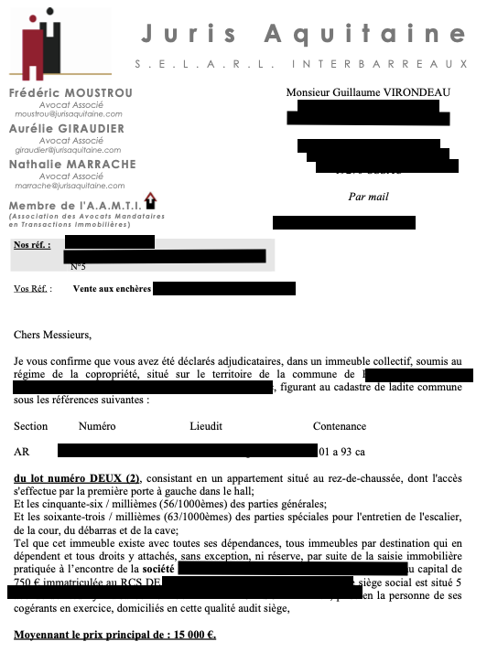
Étape 9
Vous avez remporté les enchères, bravo !
Vous disposez d’un délai de 2 mois pour payer.

Slide 16


Pour en savoir plus…
Vous pouvez m’écrire à :
guillaume@gv-formations.fr
Pensez à vous abonner :
http://www.youtube.com/@guillaumevirondeau
A bientôt !
Guillaume

